Slide 1


习题2.4
状元成才路
状元成才路
北师版·九年级下册

Slide 2

状元成才路
1．指出下列二次函数图象的开口方向、对称轴和顶点坐标，必要时画草图进行验证:
（1）y=2(x－3)²－5； （2）y=－0.5 (x+1)²；
（3）y=－ x²－1； （4）y=2(x－2)²+5；
（5）y=0.5(x+4)²＋2； （6）y=－ (x－3)².
状元成才路

Slide 3
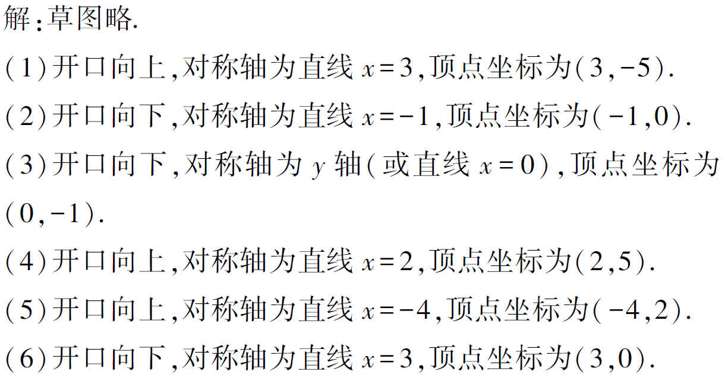

Slide 4
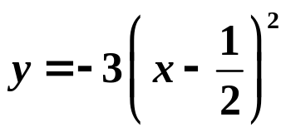
2. 对于二次函数 ，它的图象与二次函数y=－3x²的图象有什么关系？它是轴对称图形吗？它的开口方向、对称轴和顶点坐标分别是什么？

Slide 5
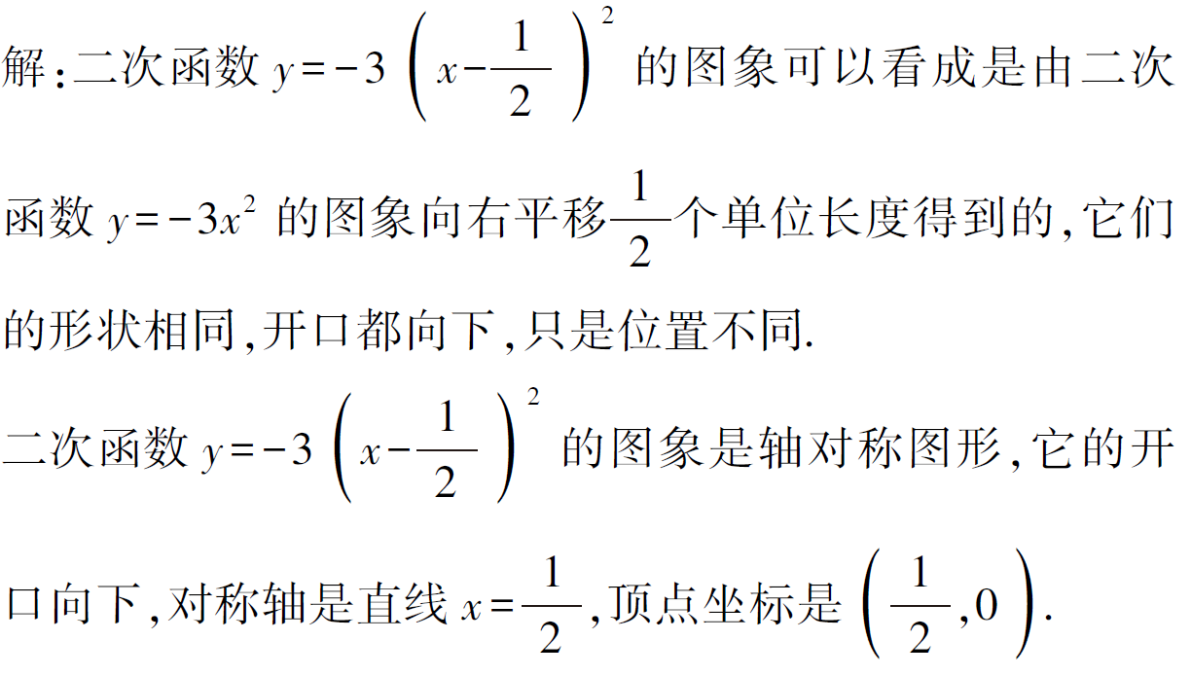

Slide 6
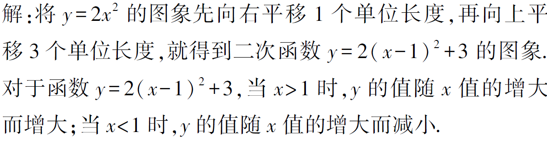
3．怎样由函数y =2x²的图象得到函数y = 2 (x －1)²+3的图象？对于函数y = 2 (x－1)²+3，当x取哪些值时，y的值随x值的增大而增大？当x取哪些值时，y的值随x值的增大而减小？

